Slide 1
打开国开学习网(www.ouchn.cn）,选择“学生登录”
一、平台登录方法

Slide 2
输入用学号和密码（学生的出生年月日），登录

Slide 3
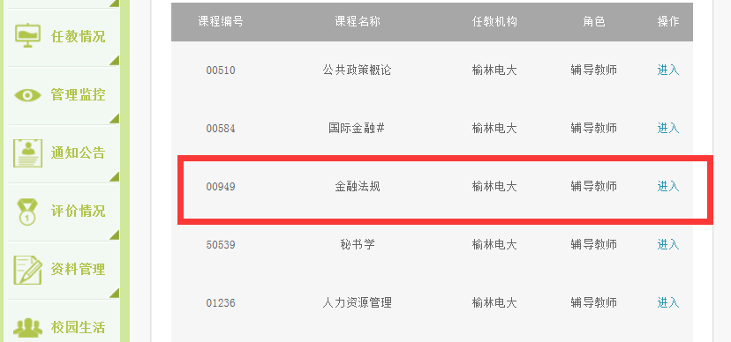
本学期课程，选择《金融法规》，点击进入课程
二、完成形考任务方法
点击进入课程

Slide 4
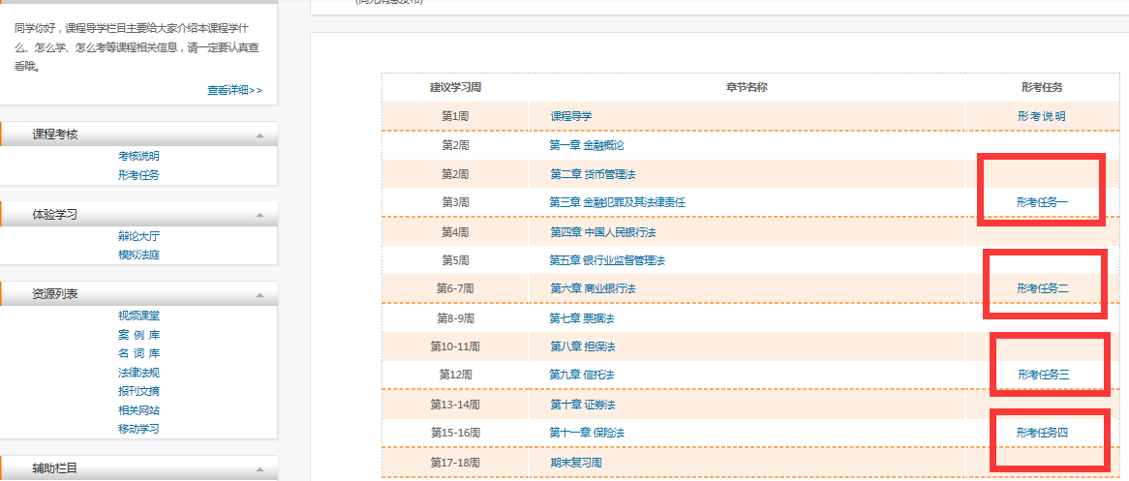
熟悉课程点击“形考任务”查看具体要求

Slide 5
主观题

Slide 6
客观题

Slide 7
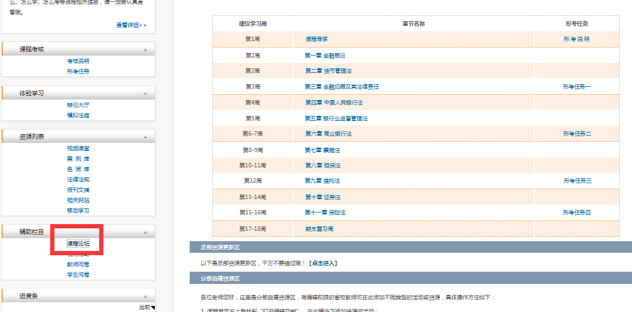
三、发帖方法
左侧工具栏点击课程论坛

Slide 8
点击开启一个新话题

Slide 9
主题、正文都是必填选项，结束时间填写到7月10日。

Slide 10
四、学习方法

Slide 11
四、学习方法

